Slide 1
用英文學化學很難？
(無論用哪種語言都差不多難)
其實並不會，關鍵是怎麼用
中山大學化學系 大二(114級) 英文組 楊立婕

Slide 2
個人簡介
台南女中畢業
第一屆英文組
話多很好聊(英文好的原因?)
擔任西灣沙龍leader
修中等師資教育學程

Slide 3
用英文學化學很難？
上大學基本上都要會看原文書(無論是不是英文組)
難度主要是在專有名詞，不會有太複雜的文法
理論知識的複雜是不分語言的
習慣後更容易和各國學者溝通

Slide 4
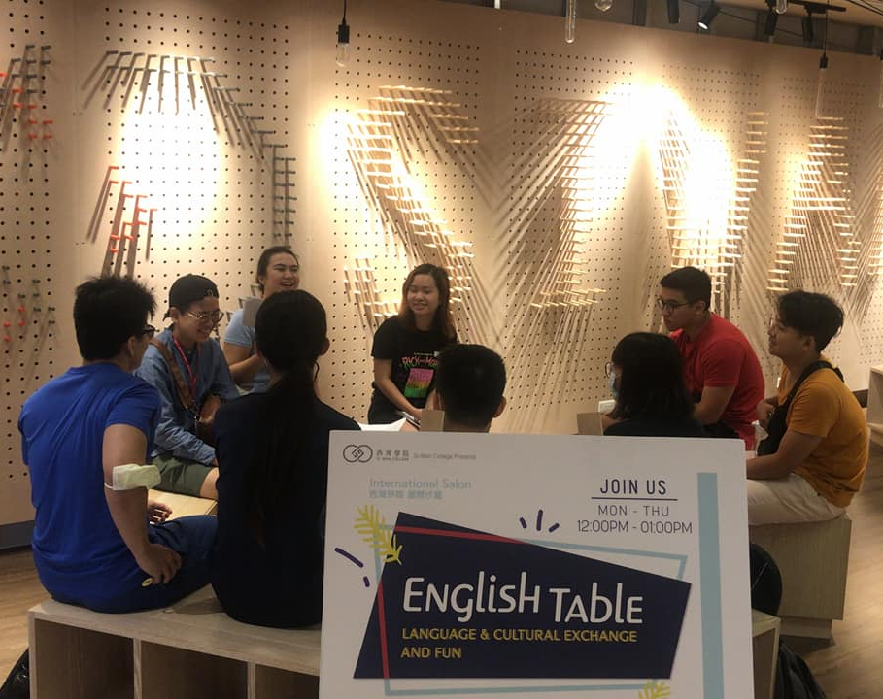
擔心自己英文不夠流利？
西灣學院國際沙龍是你的好朋友！
English Table - 星期一~五 中午
English Plaza
Writing and speaking studio
English consultation
Survival English

Slide 5
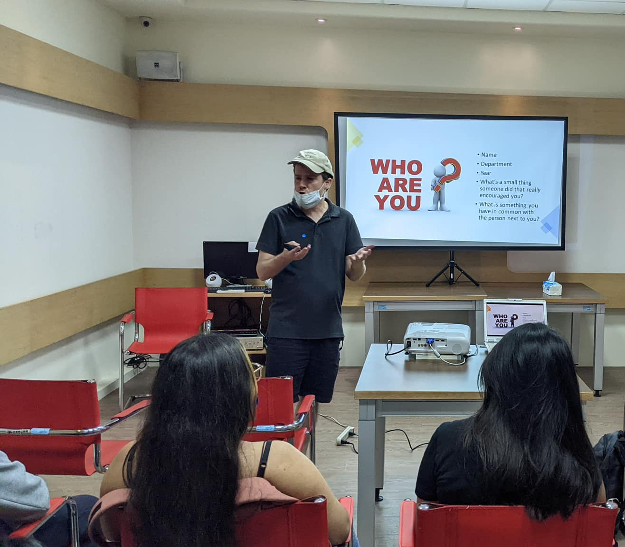
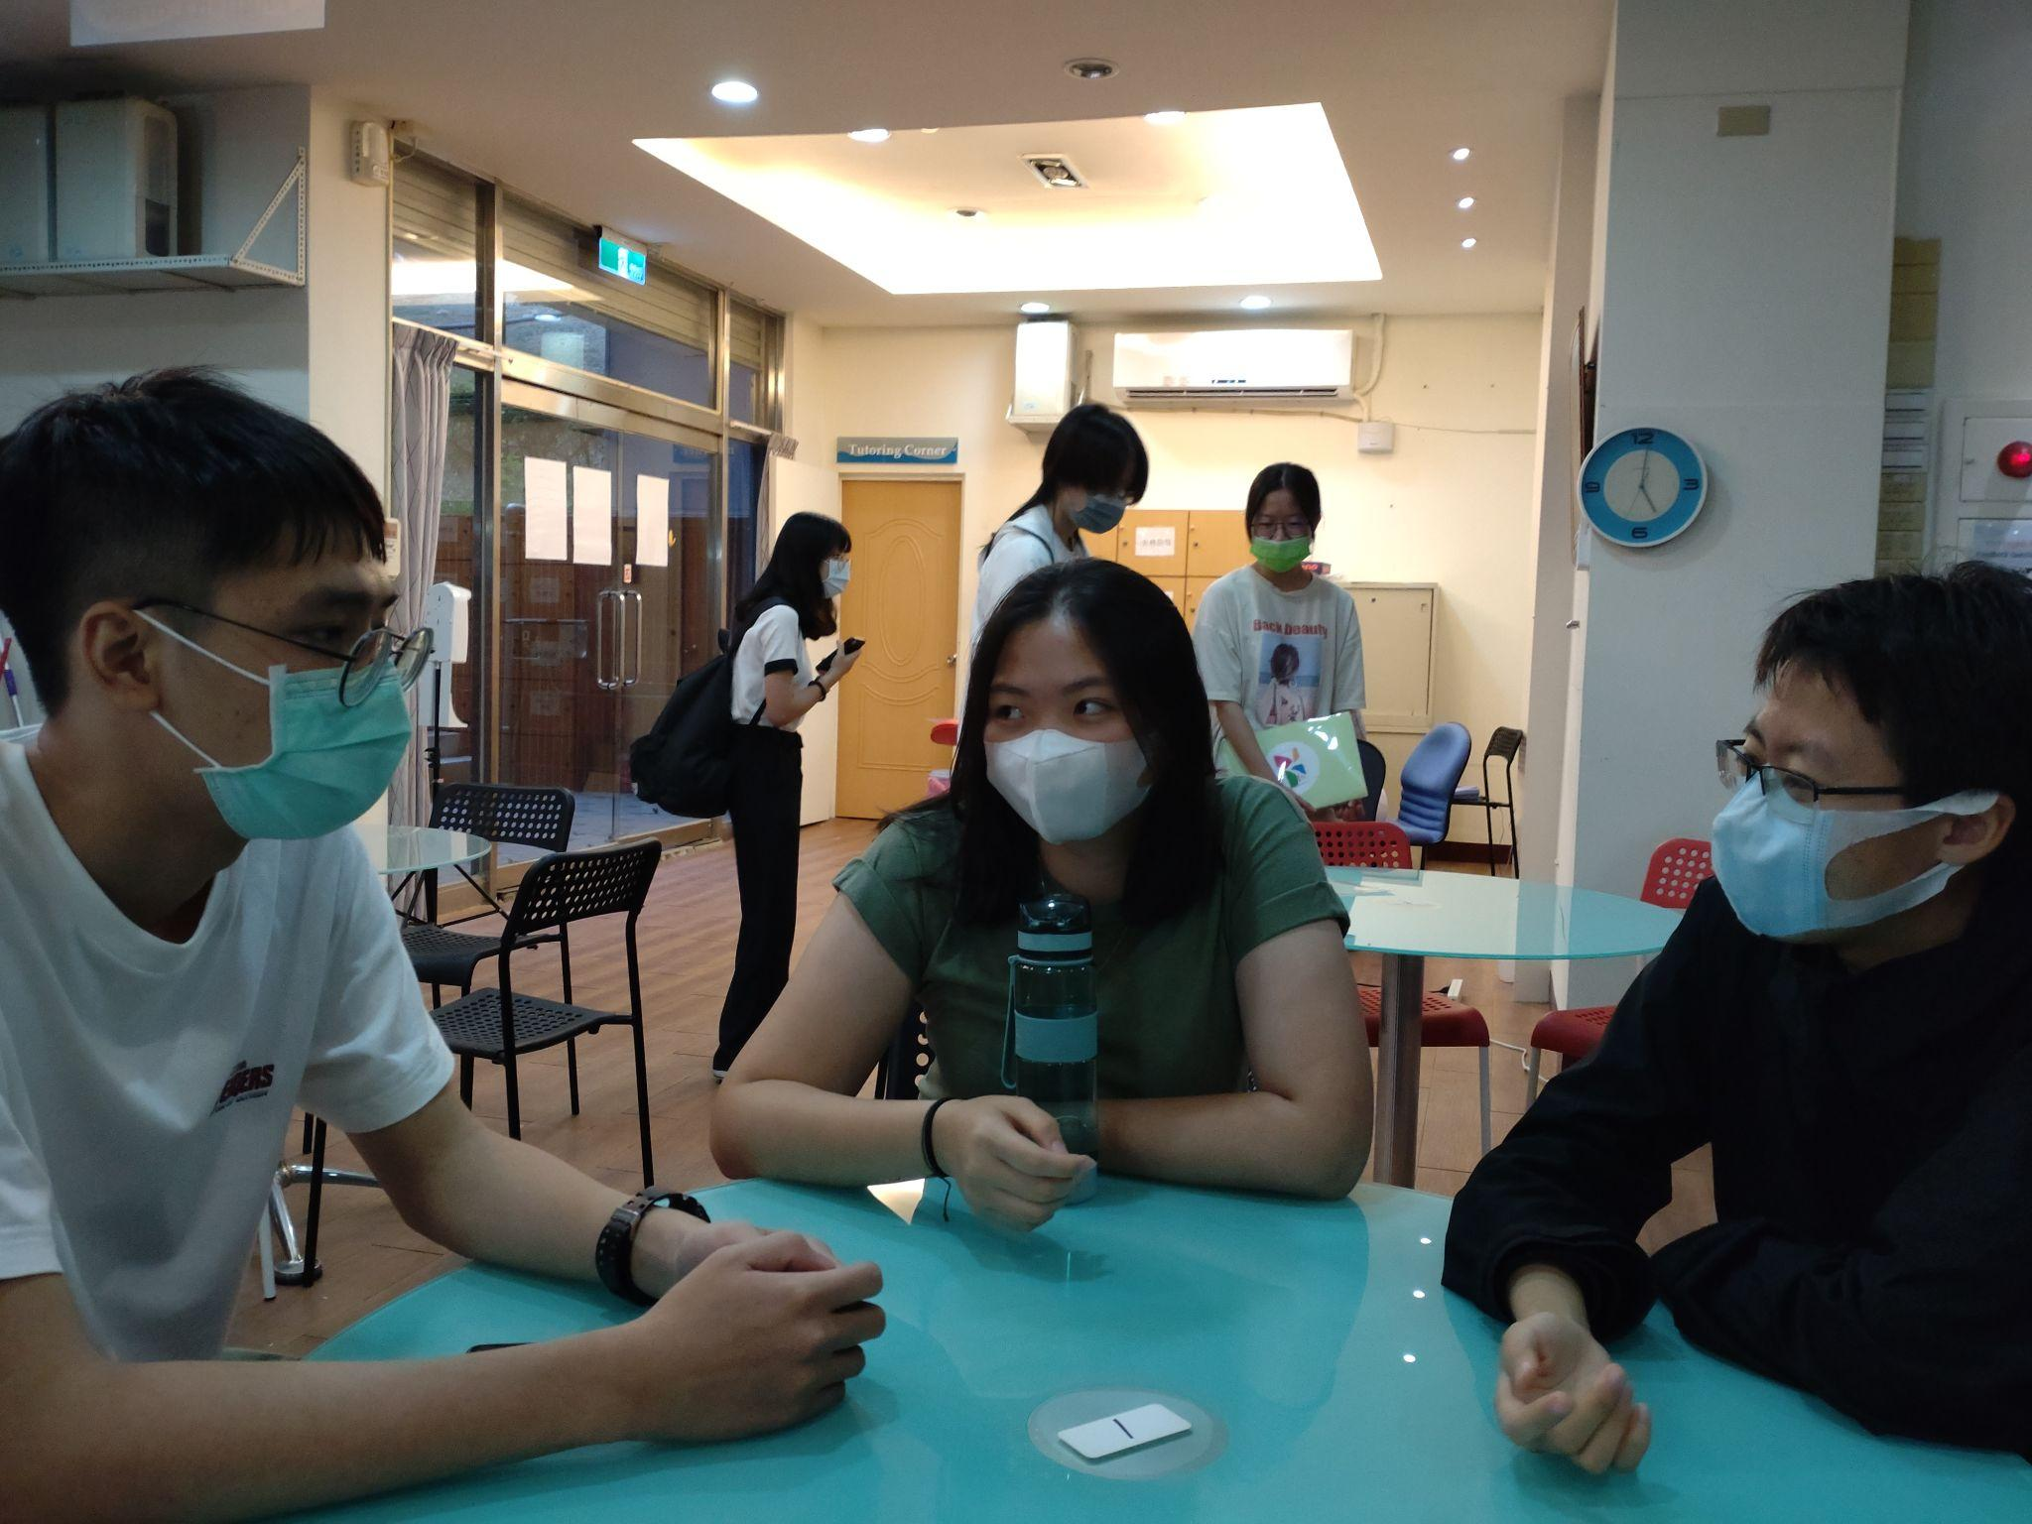

Slide 6
師資培育

Slide 7
感謝聆聽
額外補充 or Q&A

